Slide 1
Služba Cited-by
PhDr. Lea Novotná, Mgr. Radek Gomola

Slide 2
Představení služby Cited-by
Služba databáze Crossref
Co nabízí?
Zajišťuje propojení mezi citovanými články prostřednictvím referencí
Přes API je možné zjistit, kdo článek cituje a kolikrát je článek citován
Data je možné zobrazovat přímo na landing page článku
Služba je poskytována bezúplatně
Služba napomáhá čtenářům vyhledávat články s podobným obsahem – prohlubují se křížové odkazy

Slide 3
Statistiky zapojení
Službu Cited-by využívá nyní 1 205 vydavatelů
Je zde uloženo 43 miliónů záznamů společně s referencemi
Služba má momentálně 836 miliónů shod v rámci Cited-by

Slide 4
Co je třeba dělat pro využití služby?
Poskytnout k metadatům také reference s DOI
Služba přijímá i nestrukturované reference
Není potřeba převádět do XML formátu
Udržovat reference aktuální, pro správnou funkčnost
Zobrazení počtu citací a článků má určitá omezení!
Shody se počítají pouze z článků členů Crossref zapojených do služby Cited-by (1 205 vydavatelů z 12 072 členů)

Slide 5
Cited-by a OJS
Probíhá spolupráce mezi PKP (vývojáři OJS) a Crossref
Plné propojení od verze OJS v3.2 (v plánu během příštího roku)
Snadnější předávání metadat a referencí mezi OJS a Crossref

Slide 6
Cited-by a Munipress
Koordinaci a zapojení do služby Cited-by bude zajišťovat nakladatelství
Časopisy využívající OJS – jednoduché nastavení
Časopisy v jiných systémech – postupná spolupráce na metodice zapojení do Cited-by

Slide 7
Děkujeme za pozornost

Slide 8
Novinky v Open Journal Systems 3
Mgr. Radek Gomola

Slide 9
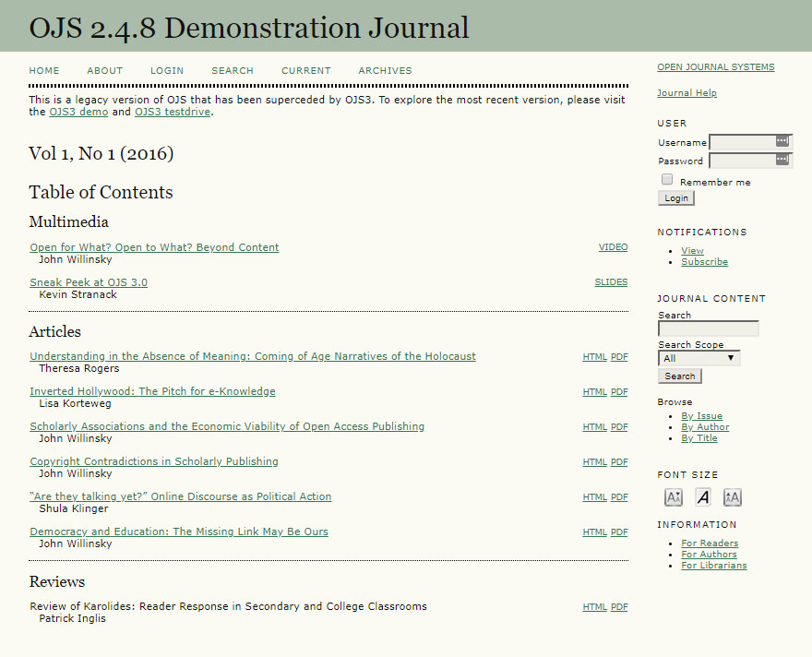
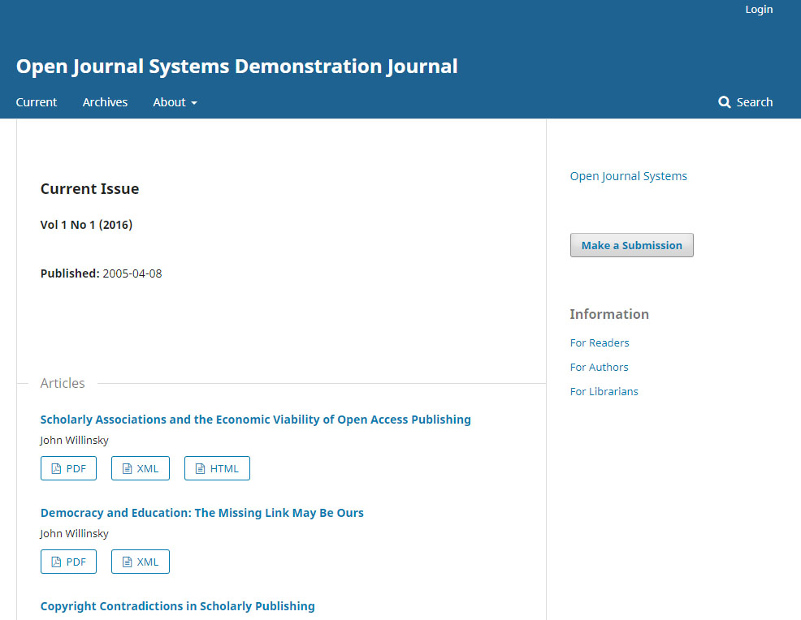
Včera a dnes – OJS

Slide 10
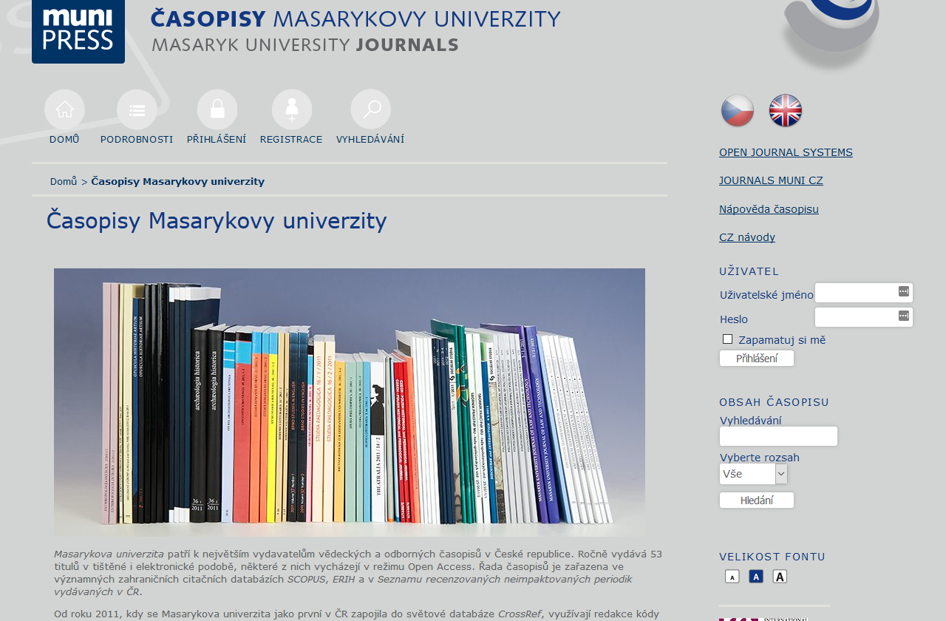
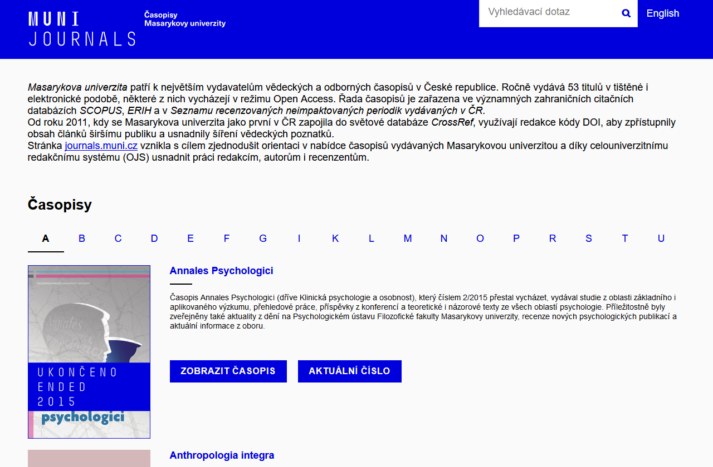
Včera a dnes – MUNI Journals

Slide 11
Statistika
OJS nasazený v rámci Journals již 5 let (bez větších změn)
V současnosti 17 aktivních časopisů
Další plánují zapojení v letošním roce
Rok 2018: 283 708 návštěv a 681 123 zobrazení stránek

Slide 12
Aktuální stav
V současnosti využíváme verzi 2.4.8
Další vývoj této větve již ukončen (oficiální informace – Heidelberg sprint 2018)
Zastarávání systému (funkcionalita, bezpečnost atd.)
Zastaralý design

Slide 13
Aktuální stav – vhodný čas pro upgrade
Vydaná stabilní verze OJS 3.1.1-4
Dokončené české prostředí
Aktuálně vyvíjená větev systému
Velký počet nových funkcí
Robustnější a propracovanější systém
Pravidelné aktualizace – snadnější správa než u OJS 2
Dokončený vizuál MU

Slide 14
Aktuální stav – co dál?
Zpřístupnění testovací verze redakcím
Postupné konzultace o možných úpravách
Příprava návodů a popisů změn v systému
Přechod na OJS 3 do konce letošního roku
Převod je již připravený a zprovozněný – časopisy převedeny v testovací verzi
Jednotný vizuál MU přenesen ve dvou variantách (zatím jen pro účely prezentace, bude se ještě upravovat více na míru OJS)
Upgrade bude připraven, aby redakcím nezpůsobil žádné prodlevy či potíže
Žádná data nebudou ztracena, přenos dříve vytvořených funkcí, budou-li stále potřeba
Nakladatelství opět poskytne plnou podporu

Slide 15
OJS 3 v datech
1. září 2016: první stabilní verze
Začátkem roku 2017: přečíslování verzí u OMP
Přechod na nové diskuzní fórum
Červenec 2018: 5 kroků, jak přejít na OJS 3 pro adminy
11. září 2018: poslední stabilní verze 3.1.1-4
Současnost: vyvíjí se OJS 3.2 – přinese další novinky

Slide 16
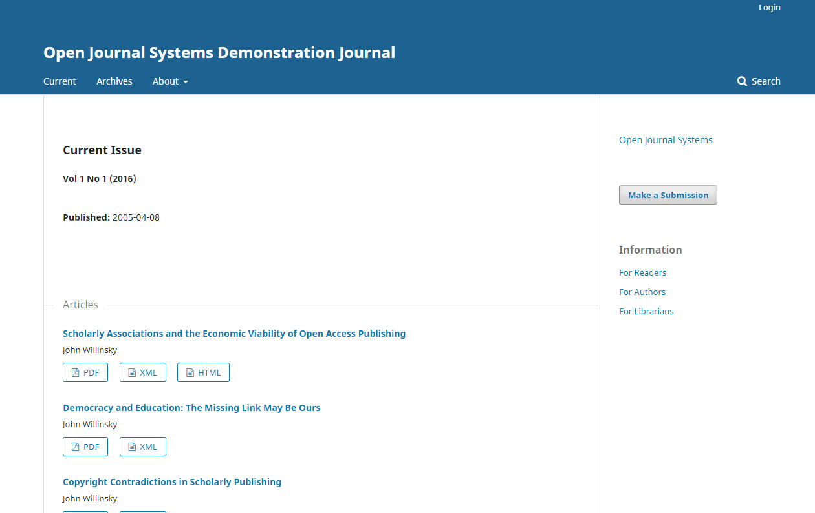
OJS 3 – co nám systém přináší

Slide 17
OJS 3 – nejdůležitější změny (pohled redakce)
Možnost výběru typu recenzního řízení
Otevřené, jednostranně slepé, oboustranně slepé
Možnost publikovat jako autor i ve vlastním časopise
Manažer časopisu či editoři mohou publikovat se zachováním slepého recenzního řízení
Vytváření různých kroků s ohledem na postupy redakcí
Větší variabilita v procesu, usnadnění práce s rolemi v procesu
Možnost udělit právo zadávat pouze doporučení
Možnost vytvoření kroků a rozhodnutí ještě před recenzním řízením
Rozšíření Quick Actions, filtrování příspěvků, rozdělení podle fáze

Slide 18
OJS 3 – nejdůležitější změny (pohled redakce)
GDPR compliant
Možnost výběru, které soubory se zveřejní
Vytváření vlastních šablon e-mailů
Rozšíření voleb výběru a zasílání e-mailů i z vlastních šablon
Vytváření tzv. diskuzí
Větší variabilita v procesu zpracování článků
Úkoly
Zlepšení zobrazení úkolů pro redaktory

Slide 19
OJS 3 – nejdůležitější změny (pohled redakce)
Zlepšení práce se soubory
Pojmenování, přejmenování, předávání dal, drag‘n‘drop režim, možnost nahrávat více souborů ve všech částech procesu, revize souborů místo vkládání nového apod.
Větší škálovatelnost v právech
Možnost vytvářet vlastní role a upravovat pravomoci rolí
Možnost pracovat s příspěvkem v rámci různých rolí
Zjednodušení nastavování stránek časopisu
Snadnější úprava menu stránek a přidávání nových
Knihovna souborů – např. smlouvy, etika apod.

Slide 20
OJS 3 – nejdůležitější změny (recenze)
Třídění recenzentů podle různých kritérií
Snížení počtu kroků a větší „návodnost“ pro recenzenty
Snazší procházení historie recenzního řízení
Kol recenzního řízení, zaslaných souborů, rozhodnutí
Uzamčení recenzenta, který by způsobil, že nebude recenze slepá
Zpřístupnění v recenzi více souborů najednou
Například přidávání cover letters nebo doplňkových souborů
Možnost změny deadline pro recenze

Slide 21
OJS 3 – nejdůležitější změny (pohled autora)
Přidání třídění a filtrování do UI pro čtenáře, autora i editora
Rozšíření Quick Actions
Rozšíření filtrování vlastních příspěvků
Restrukturalizace procesu odeslání a zpracování příspěvků
Méně kroků, možnost přidávat více souborů najednou, lepší pojmenovávání souborů
GDPR – aktivní souhlas
Licence – aktivní souhlas s licenční politikou časopisu
Velmi vítaná funkcionalita s ohledem na politiku Masarykovy univerzity

Slide 22
OJS 3 – nejdůležitější změny (pohled uživatele)
Členění článků do tematických kolekcí
Standardizování terminologie
Přehlednější design s jednodušší orientací
Oddělení prezenční části od „pracovní“

Slide 23
OJS 3 – prezenční část
Moderní responzivní design
Mobile friendly, podle současných kritérií
Lepší přístupnost webu pro uživatele se specifickými potřebami
Vytvoření šablon podle JVS MUNI
Velká škálovatelnost pro jednotlivé časopisy – snazší úpravy ve vzhledu
OJS dává k užívání další 3 vlastní designy
Redakce si může velmi snadno design poupravit sama
Případně s pomocí Munipress
Snadnější vytvoření vlastních designu

Slide 24
Důležité odkazy
Anglické návody pro redakci a správce
https://www.youtube.com/channel/UCgVvzs3kjynHzuPYN3Jg12g
Informace k OJS
http://pkp.sfu.ca/ojs
Fórum PKP
https://forum.pkp.sfu.ca/

Slide 25
Heidelberg sprint 2018
Report: https://pkp.sfu.ca/2018/10/02/sprinting-in-heidelberg/
Pár fotek: https://www.press.muni.cz/nakladatelstvi/fotogalerie/fotogalerie/pkp-sprint-heidelberg-2018
Účast 40 vývojářů, knihovníků a redaktorů ze 16 zemí

Slide 26
Heidelberg sprint 2018 – témata
Revidování editorského workflow a recenzního řízení
Nový způsob vytváření překladů pro systémy
Hodnocení recenzentů s napojením na ORCID
Vue.js ListPanel – nový styl oznámení
XML workflow a větší podpora XML publikování

Slide 27
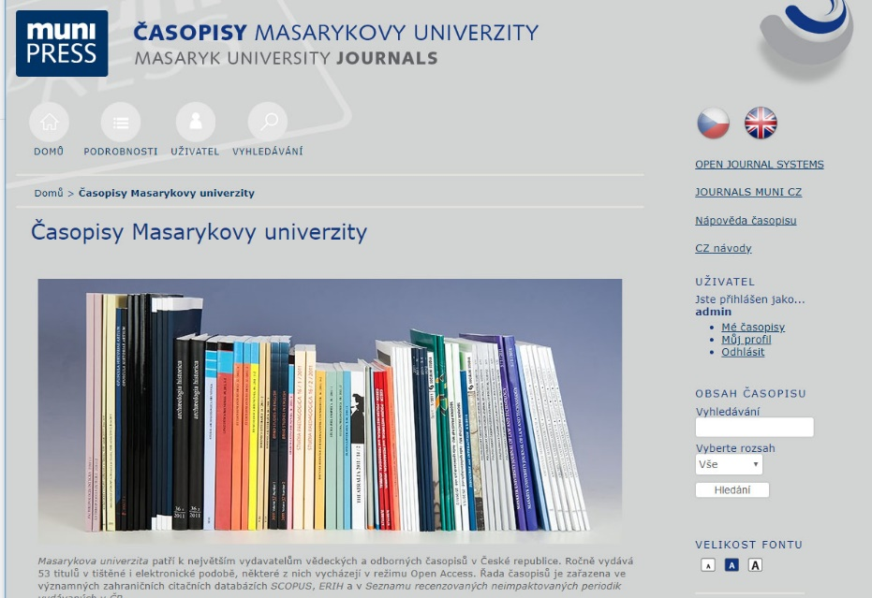
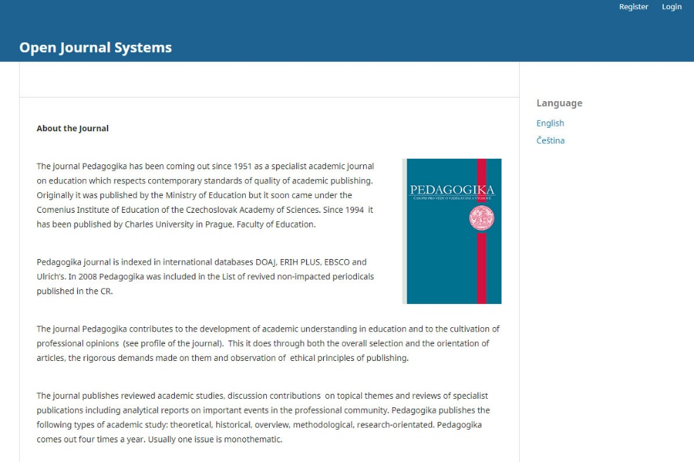
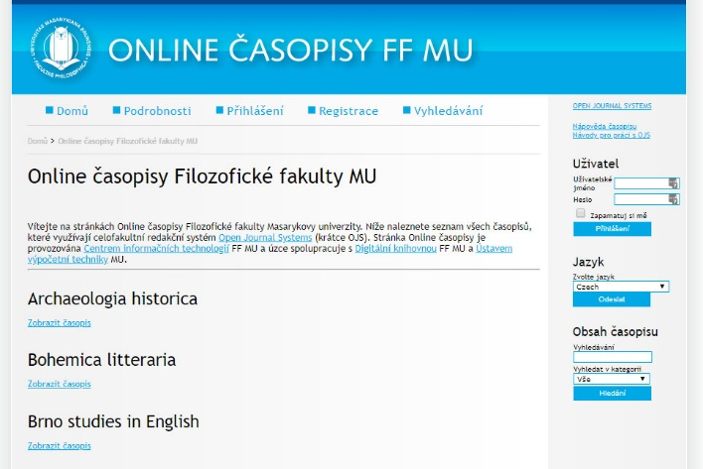
OJS v Česku

Slide 28
OJS v Česku
Využívají spíše jednotlivci / bez zapnutí OAI PMH
Dle mapy využívalo v ČR 21 časopisů v roce 2017
Většinou stále užívána verze 2
Větší využití na Masarykově univerzitě a Karlově univerzitě

Slide 29
Děkuji za pozornost

